Slide 1
viaggio d’istruzione a napoli classe 2° G
Le classi seconde dell’istituto S.Alfonso M. De Liguori (Pagani) hanno partecipato alla visita guidata a Napoli, che ha avuto inizio nella bella Piazza del Gesù Nuovo con la relativa chiesa, proseguendo per la Chiesa di Santa Chiara e continuando nella caratteristica via dei presepi di San Gregorio Armeno. Si è concluso il tutto con la visita al Museo di Capodimonte.

Slide 2
Curiosità di Napoli
Quartieri spagnoli

Slide 3
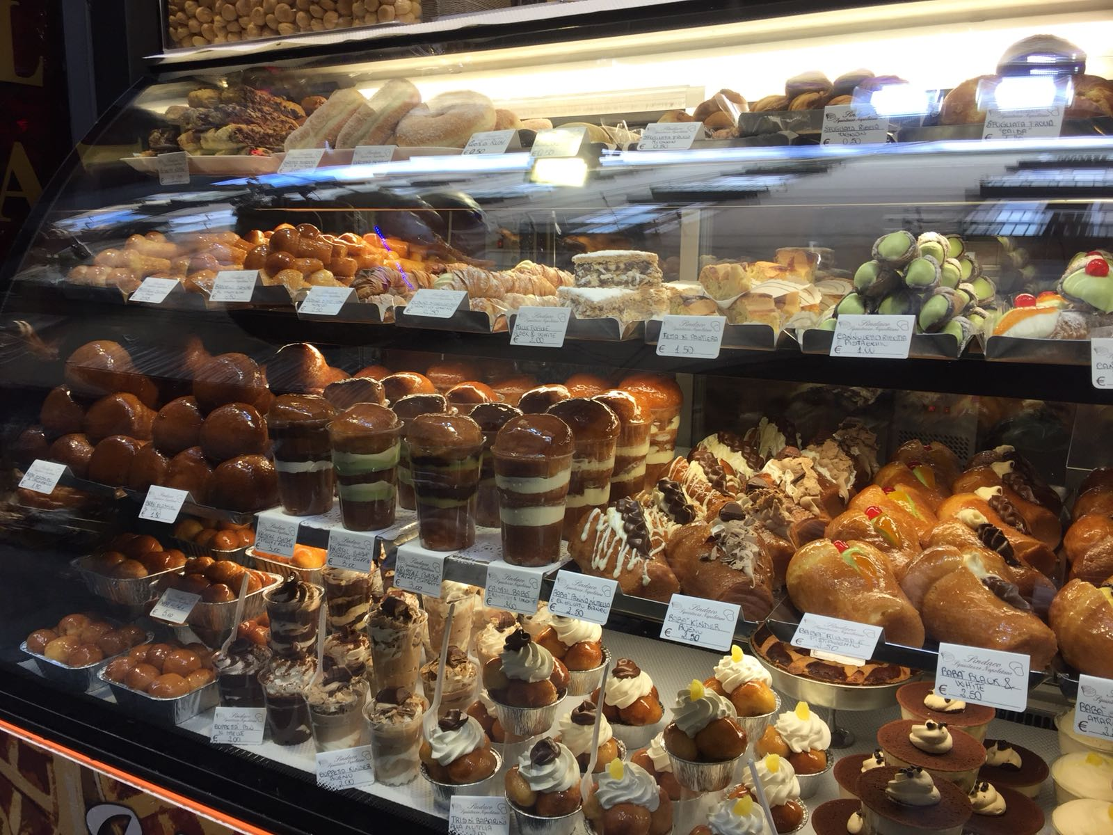
Hmm.... Che bontà
Prima della visita al Museo di Capodimonte c’è la sosta della pasticceria.

Slide 4
Arrivo a Piazza del Gesù Nuovo

Slide 5
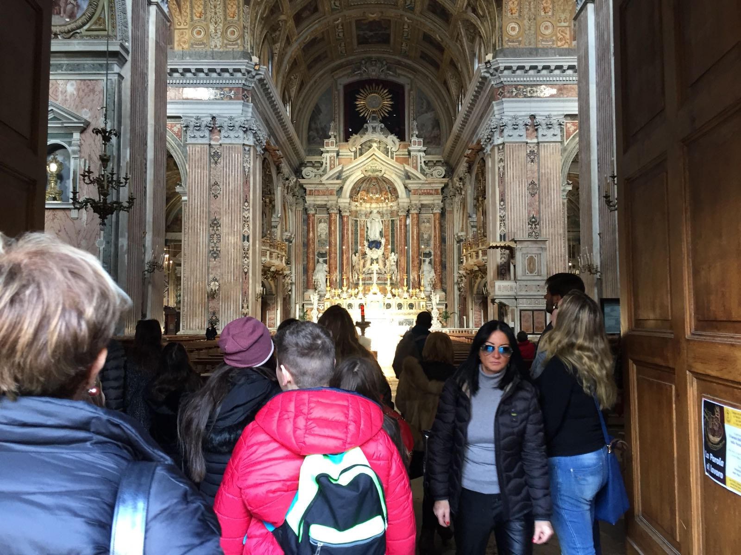

Slide 6
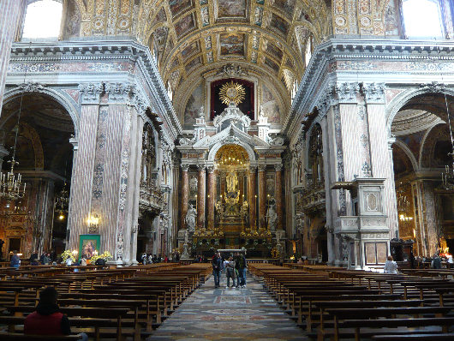

Slide 7
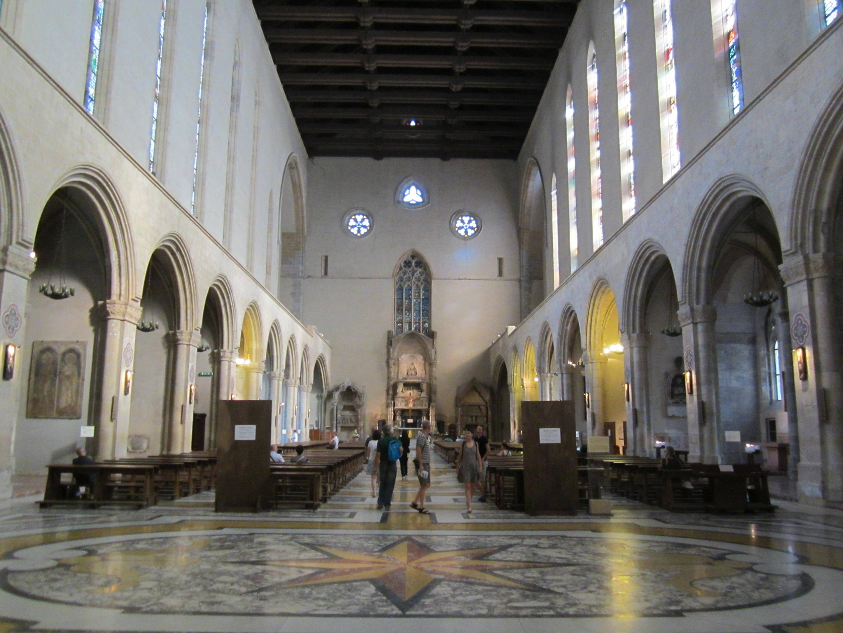
La tappa alla Chiesa di Santa Chiara

Slide 8
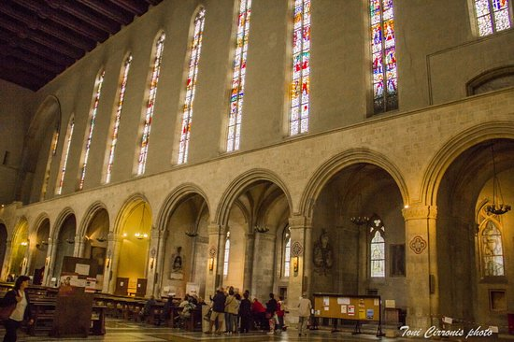
Le belle vetrate istoriate
all’interno della Chiesa

Slide 9
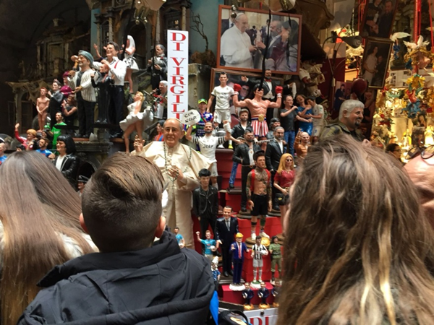
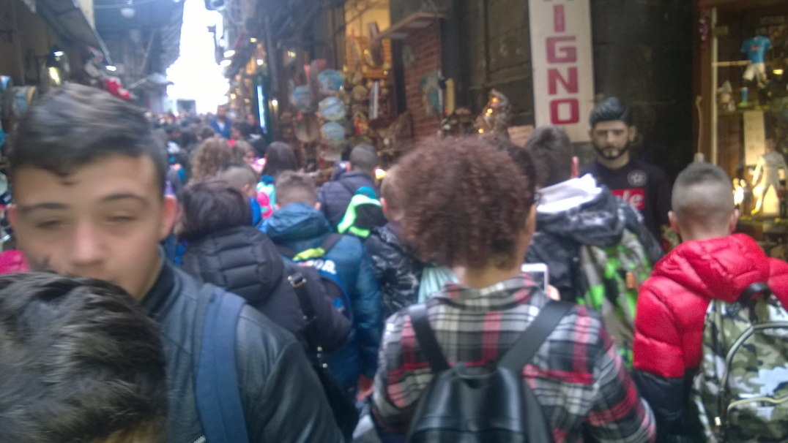
Sosta a San Gregorio Armeno, caratteristica via dei presepi

Slide 10
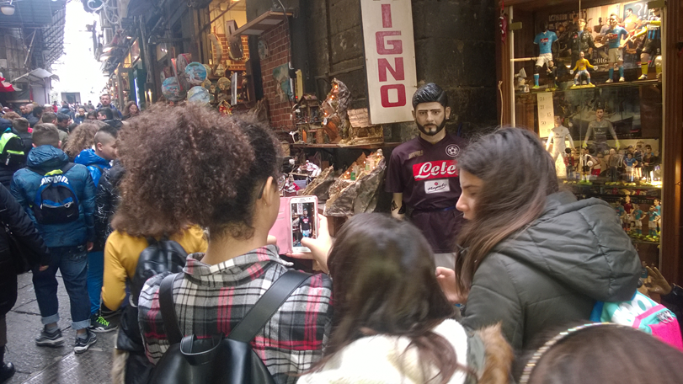
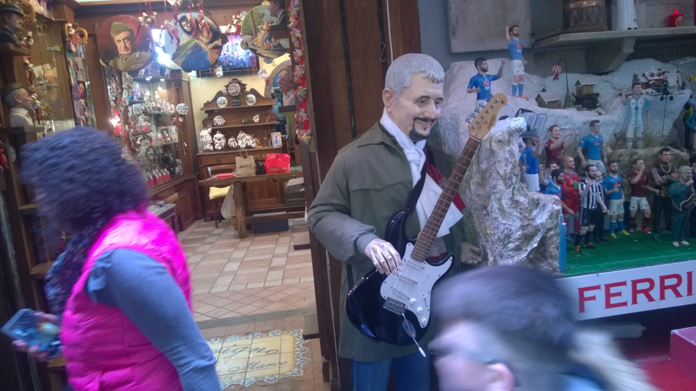

Slide 11
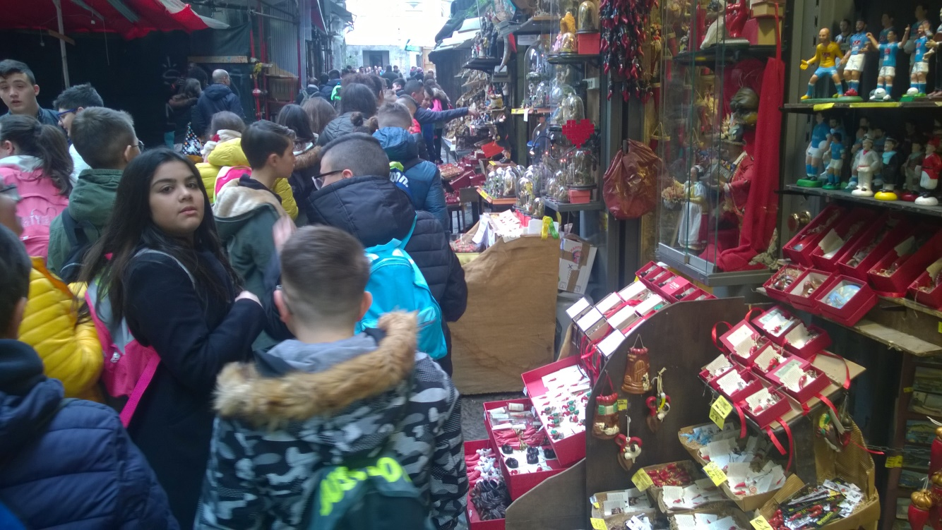
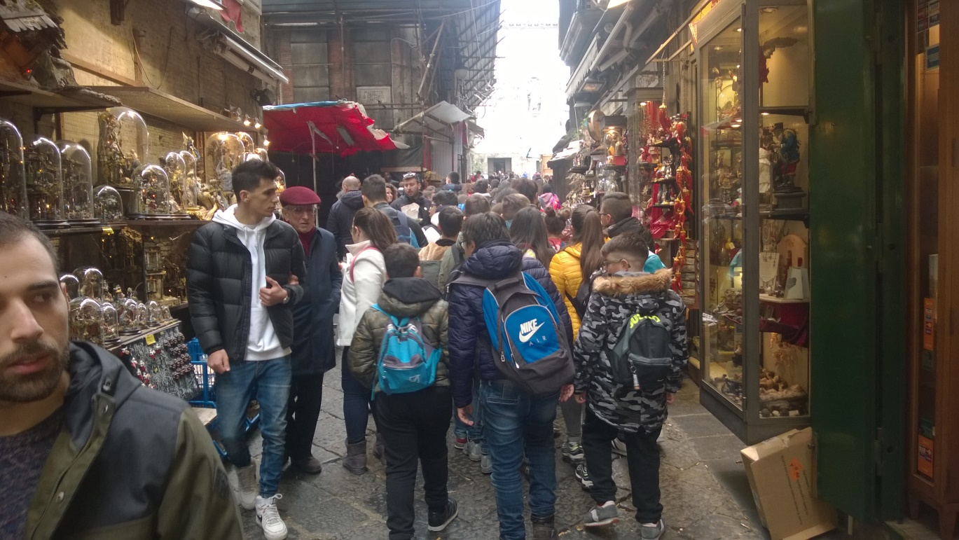

Slide 12
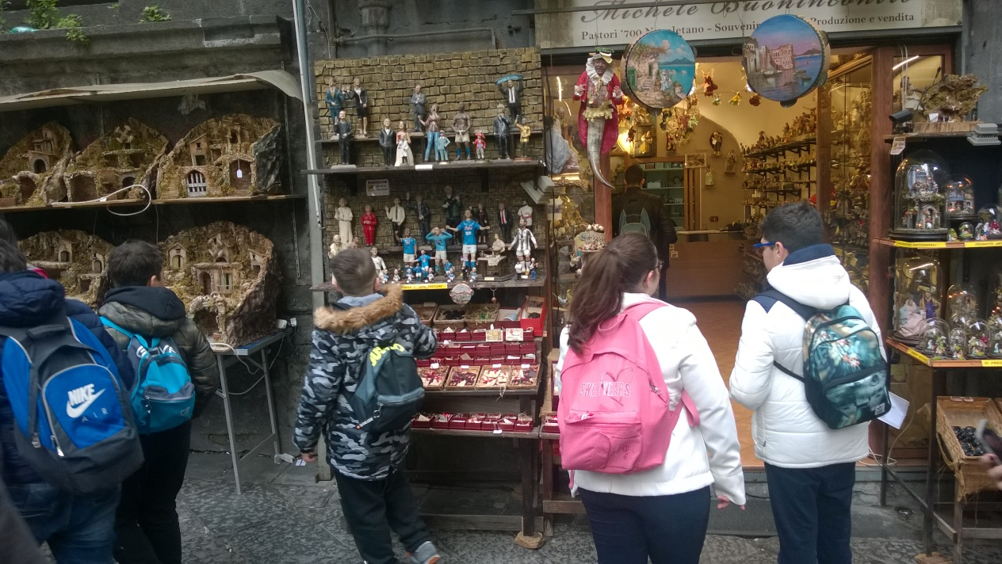
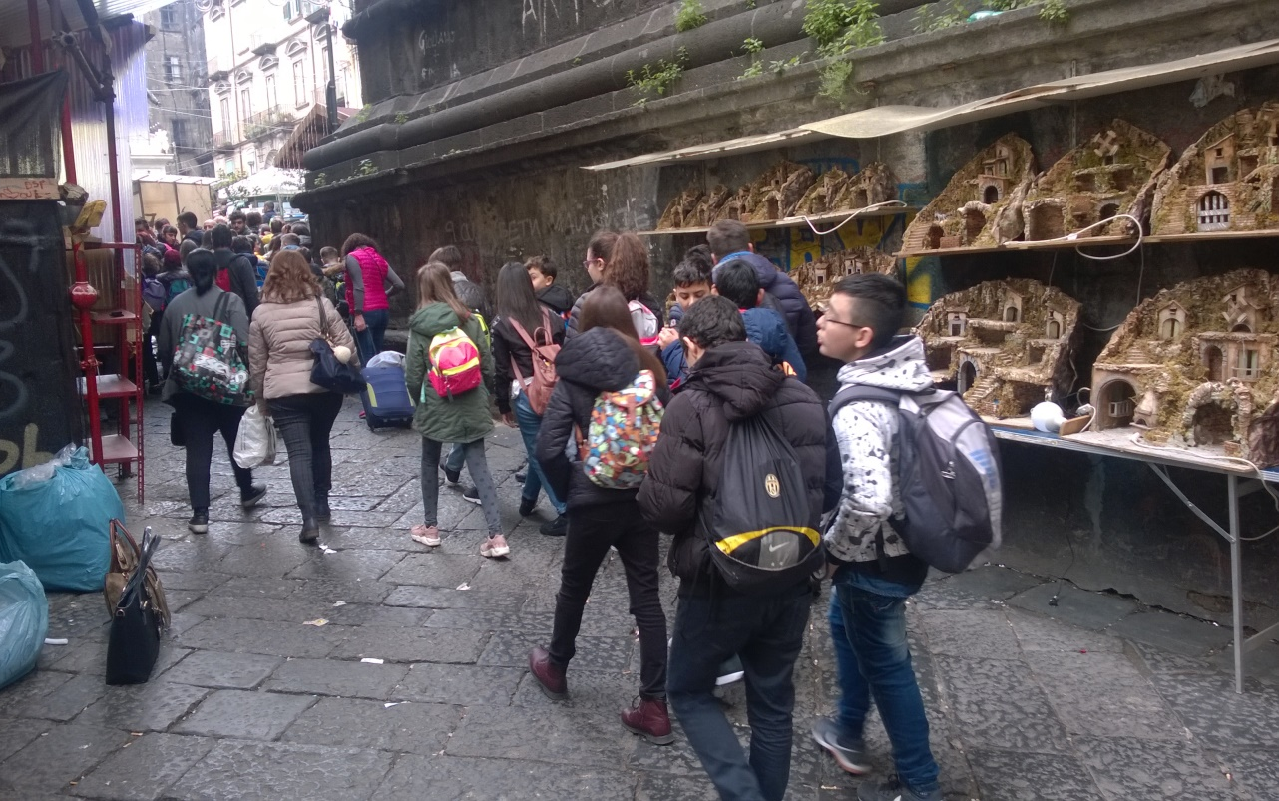

Slide 13
ARRIVATI!!!!!
FINALMENTE ARRIVATI AL MUSEO DI CAPODIMONTE

Slide 14
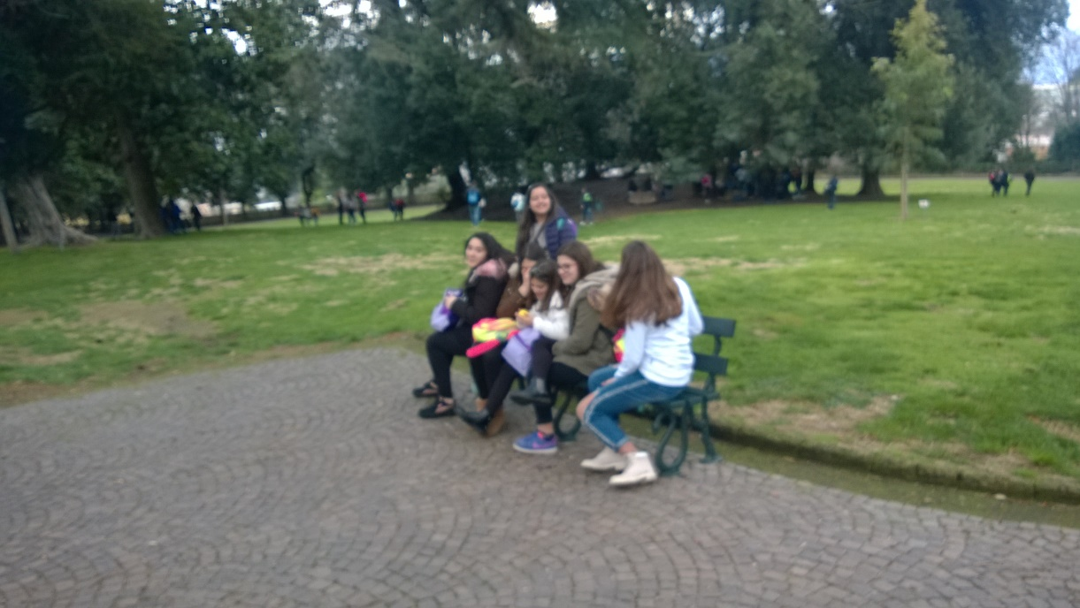
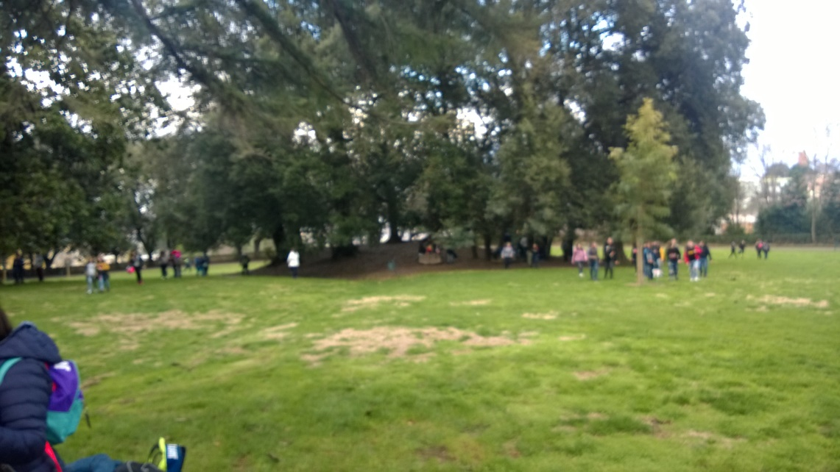
Piccola sosta nel bosco di Capodimonte

Slide 15
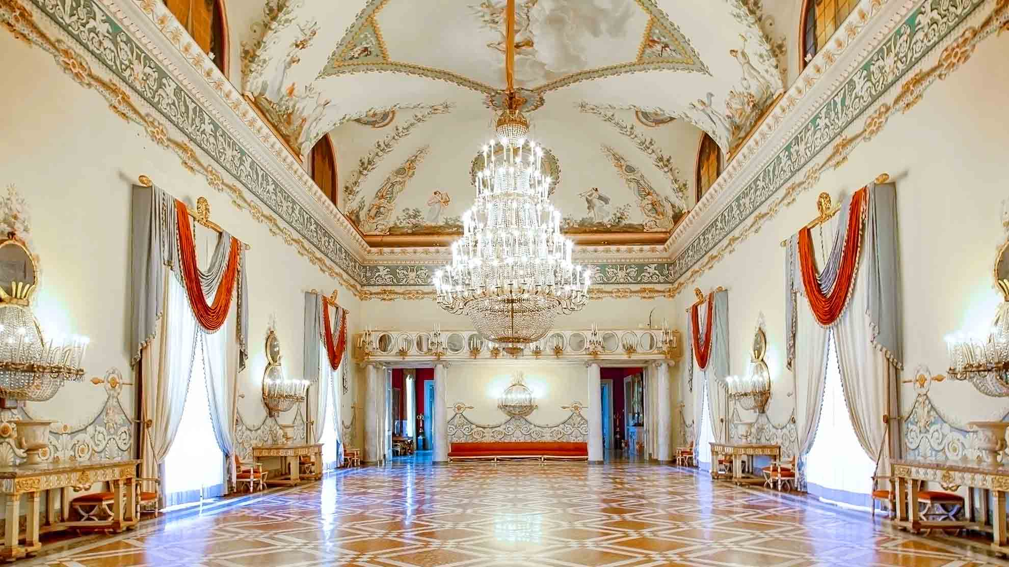
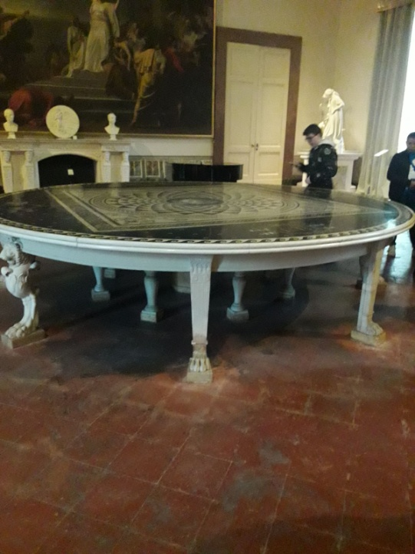
Alcune delle stanze reali …

Slide 16
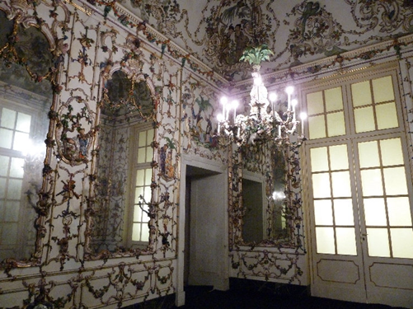
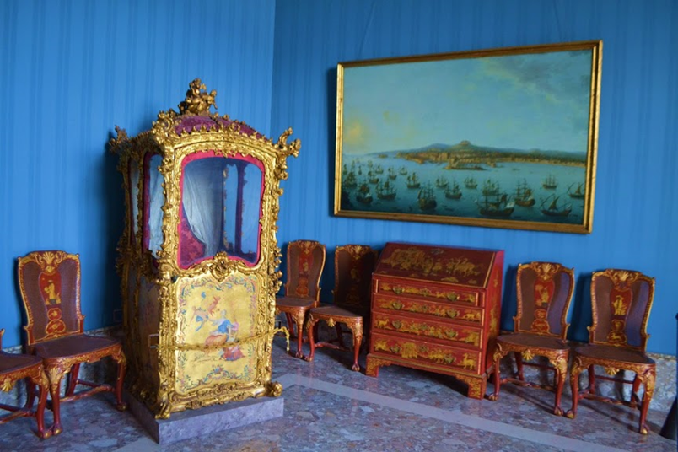

Slide 17
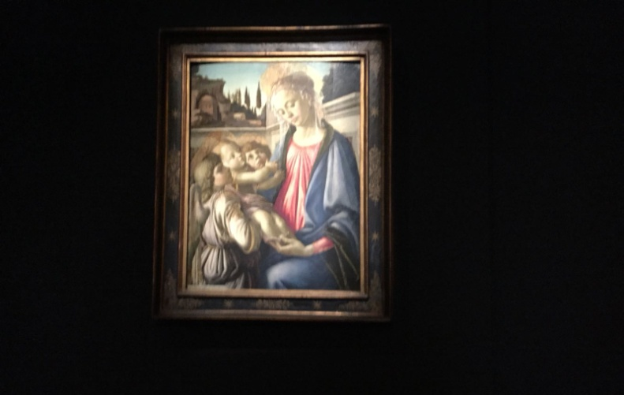
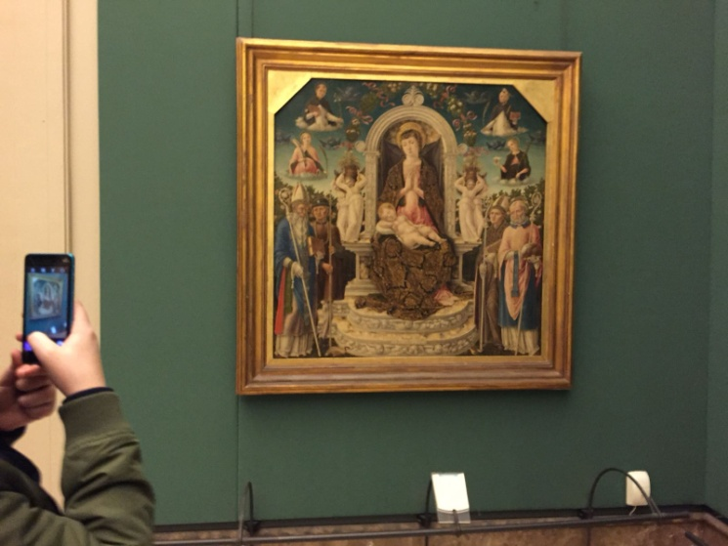
Molte varietà di quadri!!!!
Madonna col Bambino e due Angeli (Sandro Botticelli)
Madonna con Bambino e Santi (Bartolomeo Vivarini)

Slide 18
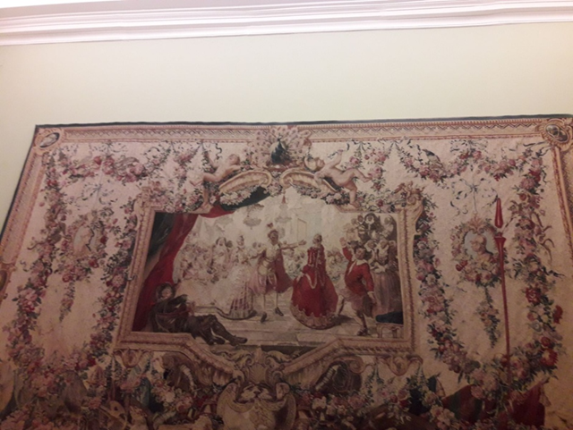
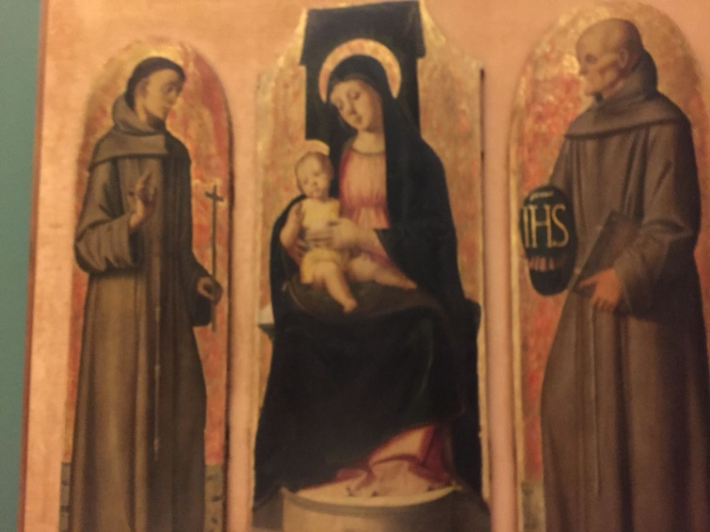
Arazzo
Madonna col Bambino tra i santi Francesco e Bernardino (Alvise Vivarini)

Slide 19
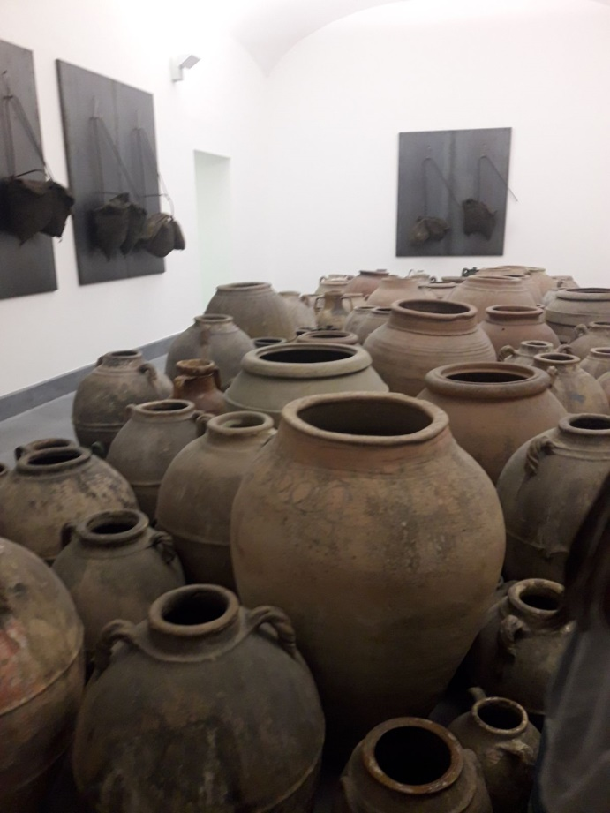
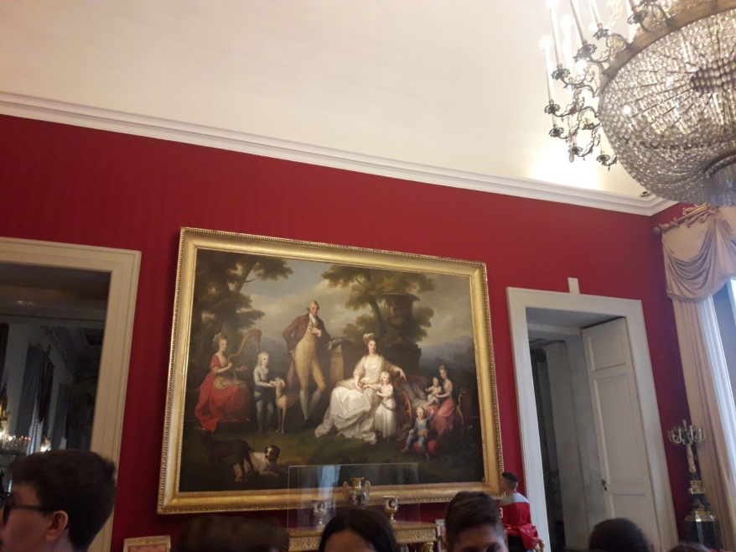

Slide 20
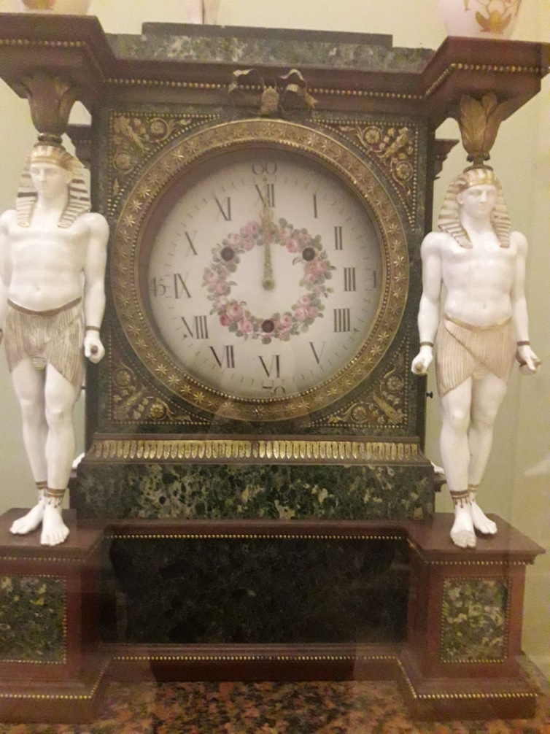
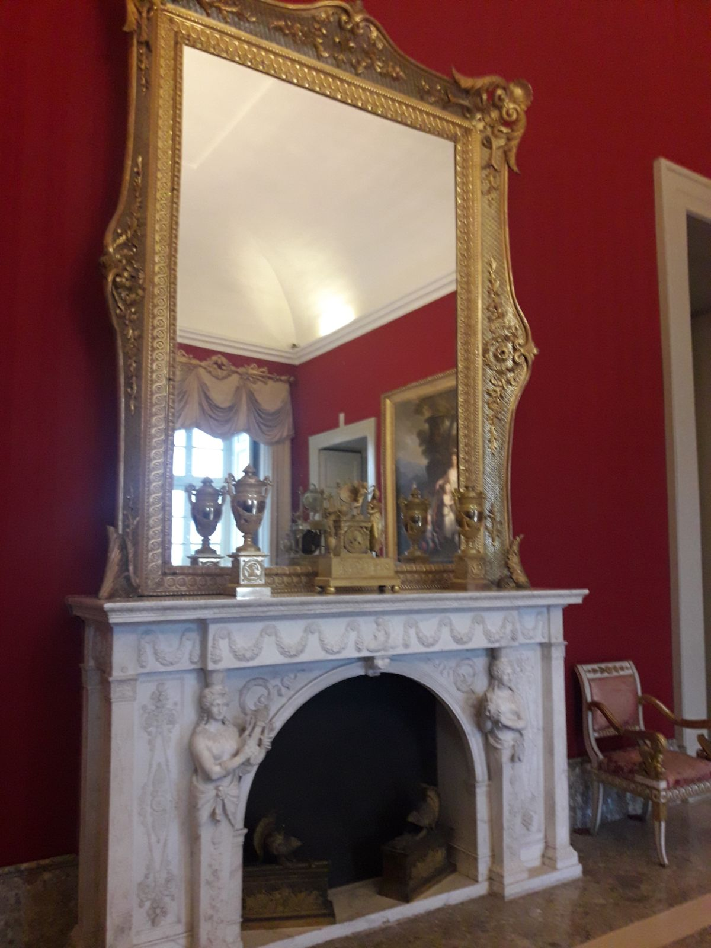

Slide 21
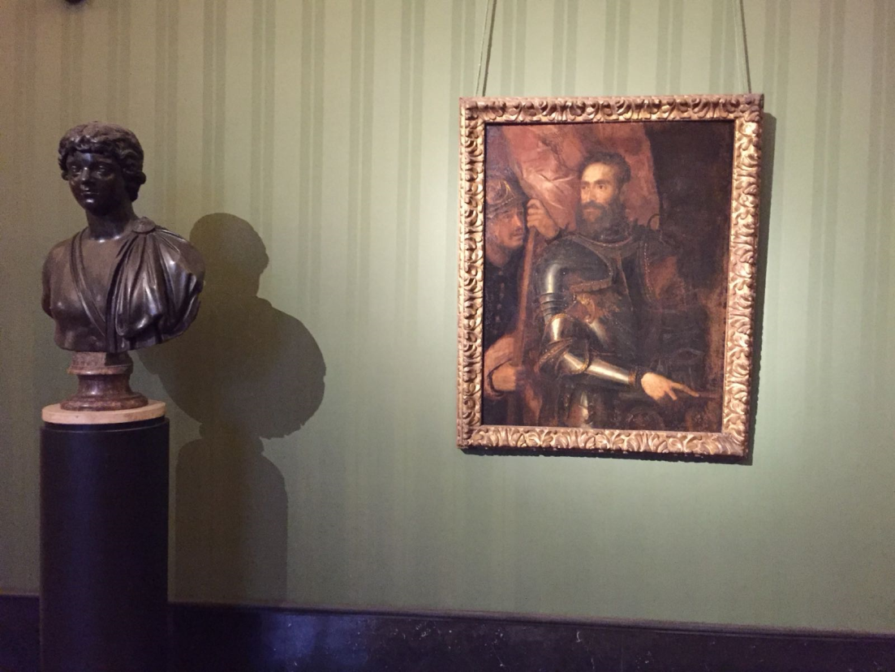
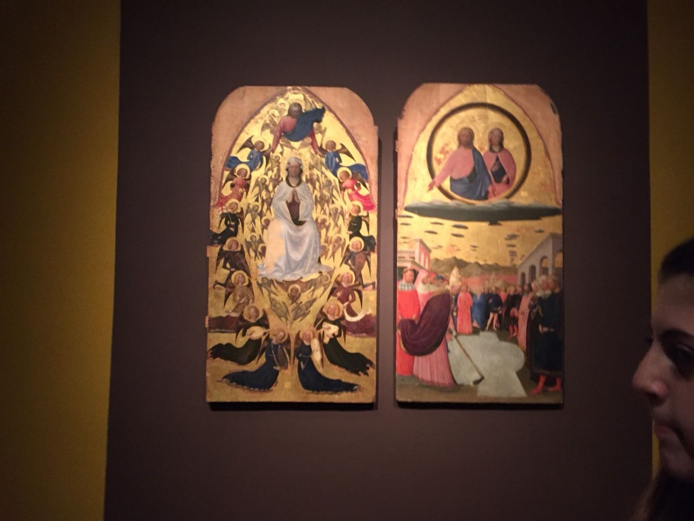
Ritratto di Pier Luigi Farnese
(Tiziano)
Pala d’altare

Slide 22
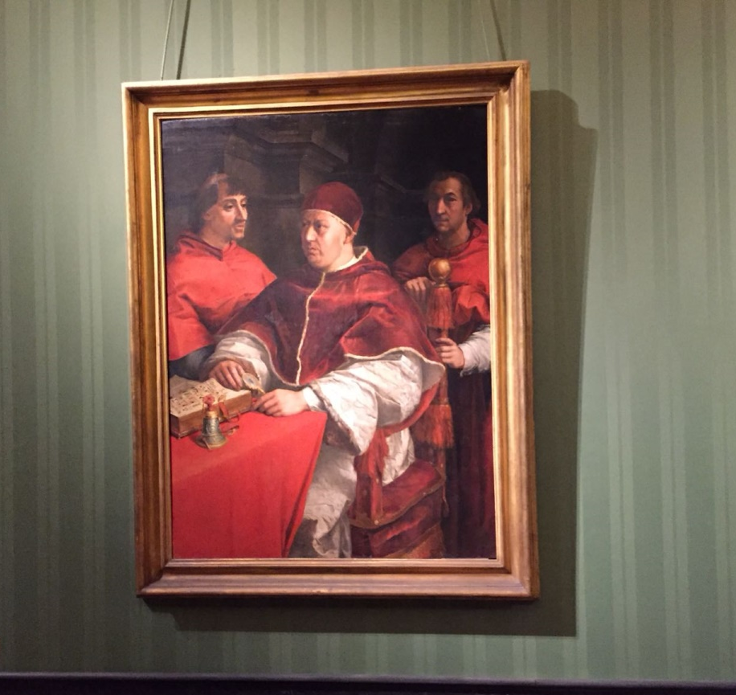
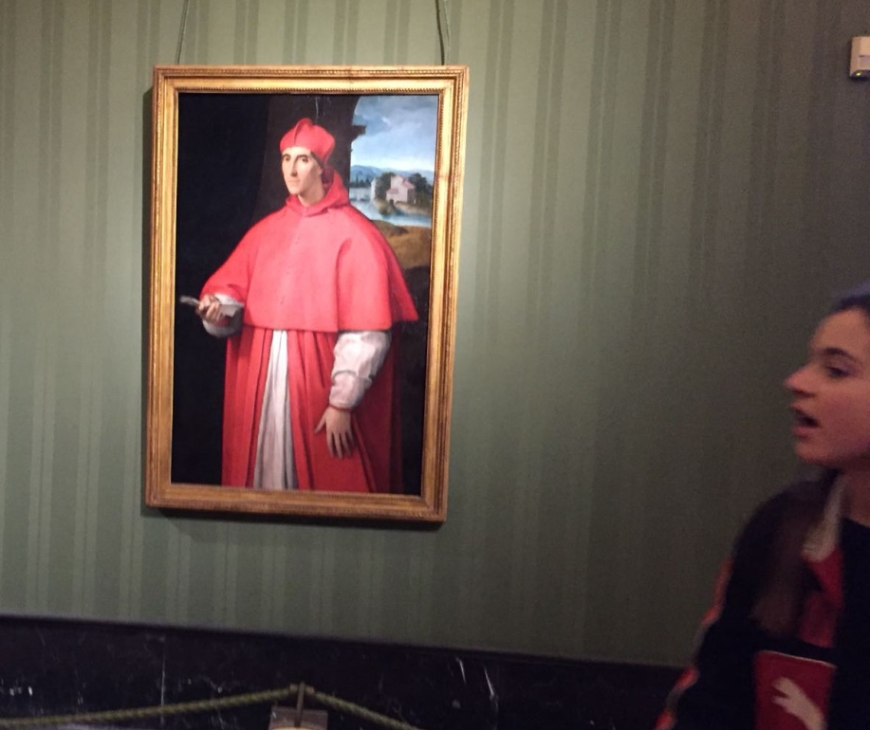
Ritratto di papa Leone X con due cardinali
(Andrea del Sarto)
Ritratto del cardinale Alessandro Farnese
(Raffaello Sanzio)

Slide 23
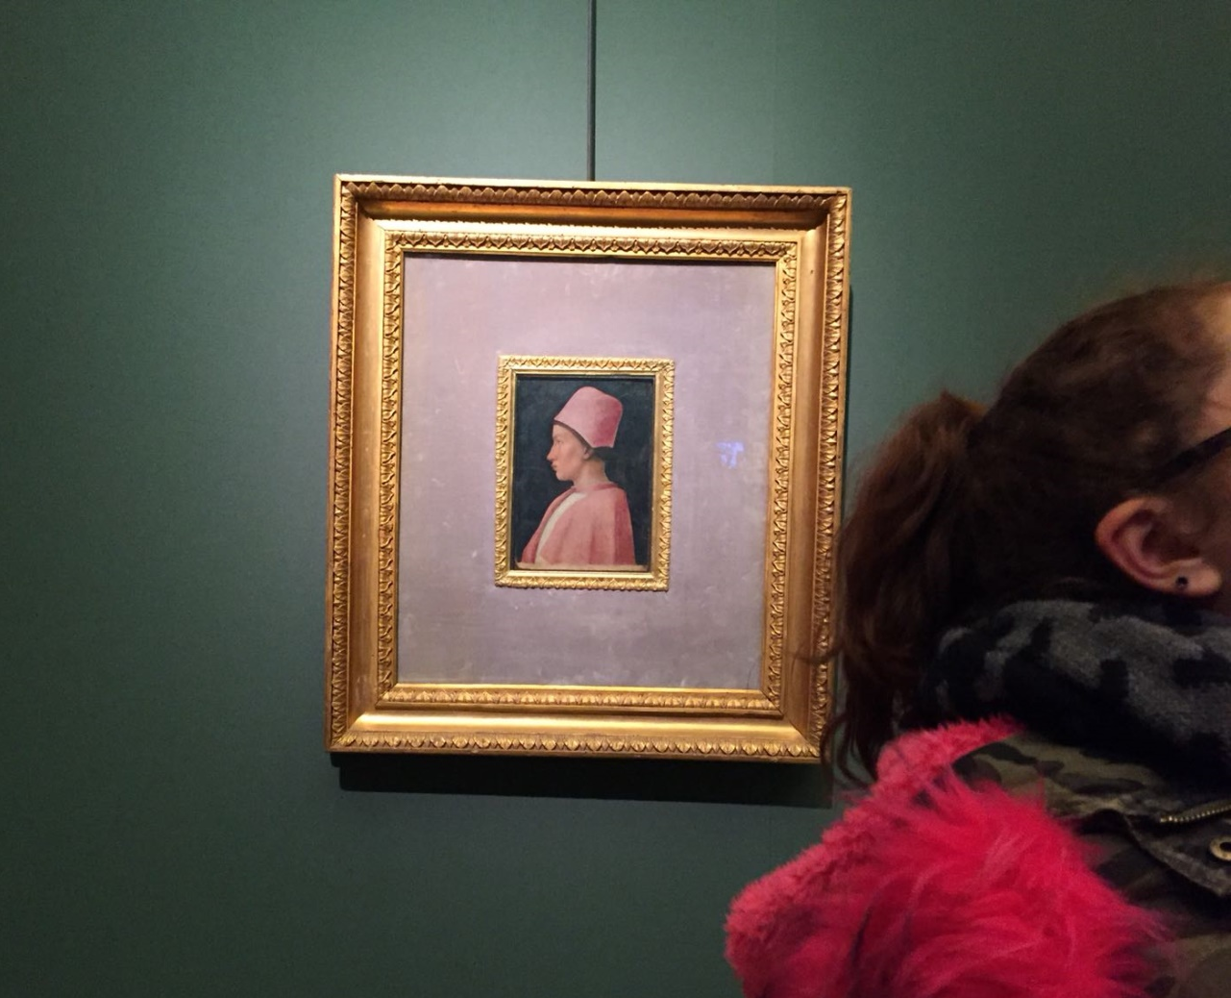
Ritratto di Francesco Gonzaga
(Andrea Mantegna)

Slide 24
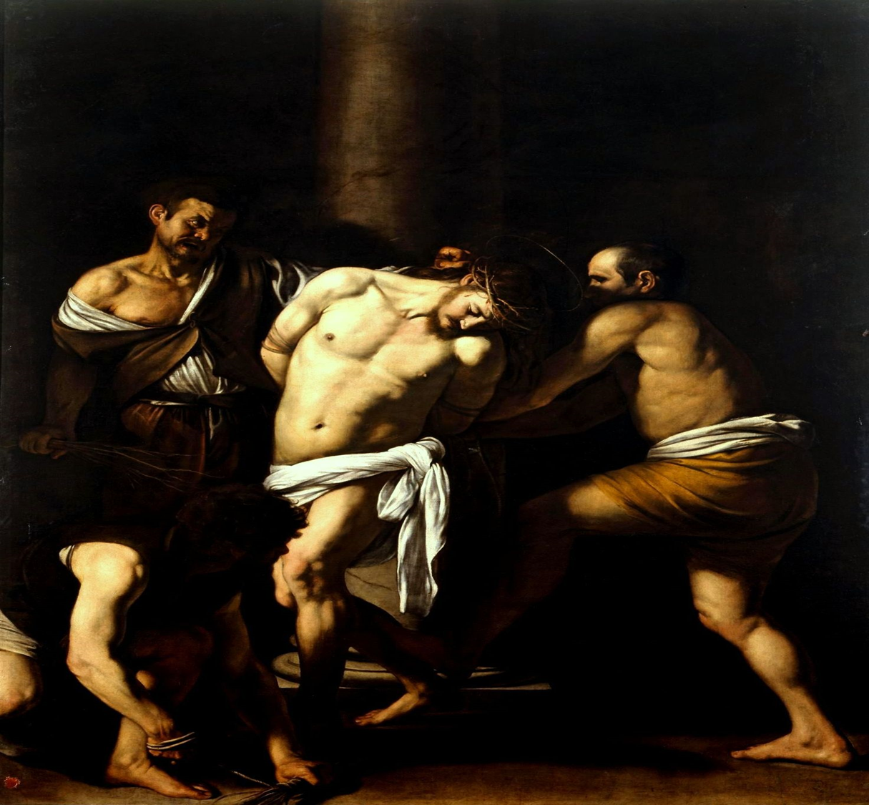
(La flagellazione di Cristo)
Caravaggio

Slide 25
INFINE…
Questa gita è stata splendida e molto interessante.
Abbiamo visto cose davvero molto belle ma soprattutto abbiamo scoperto qualcosa di più sulla città di Napoli e sulla meravigliosa Reggia di Capodimonte

